Slide 1

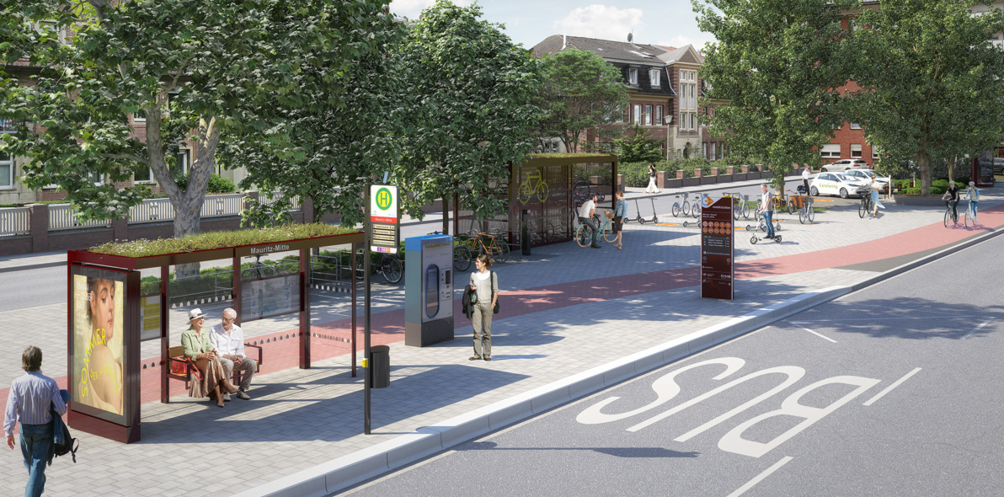
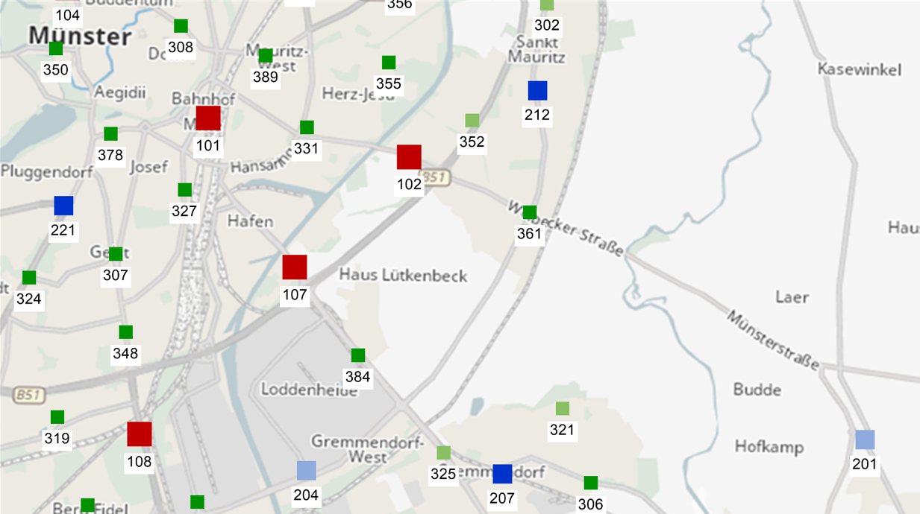
Mobilstationen: Warum? Wie viele? Wo genau?
am Beispiel der Stadt Münster (Westfalen)
Deutscher Nahverkehrstag, 18.04.2024
© Stadt Münster

Slide 2

Mobilstationen – Warum?
01

Slide 3















Mobilstationen – Warum?
Übergeordnetes Ziel
umwelt-, klima- und flächenschonende Mobilität ohne eigenen Pkw ermöglichen
Funktion von Mobilstationen
Zugangspunkt zu öffentlich verfügbaren Mobilitätsangeboten (ÖPNV, Sharing-Angebote usw.)
Schnittstelle private ↔ öffentliche Mobilität (Bike+Ride, Park+Ride)
multimodale Mobilität erleichtern:
physische Bündelung der Angebote
mobilitätsbezogene Services
→ … bestimmt die angestrebte Ausstattung der Mobilstationen
3

Slide 4
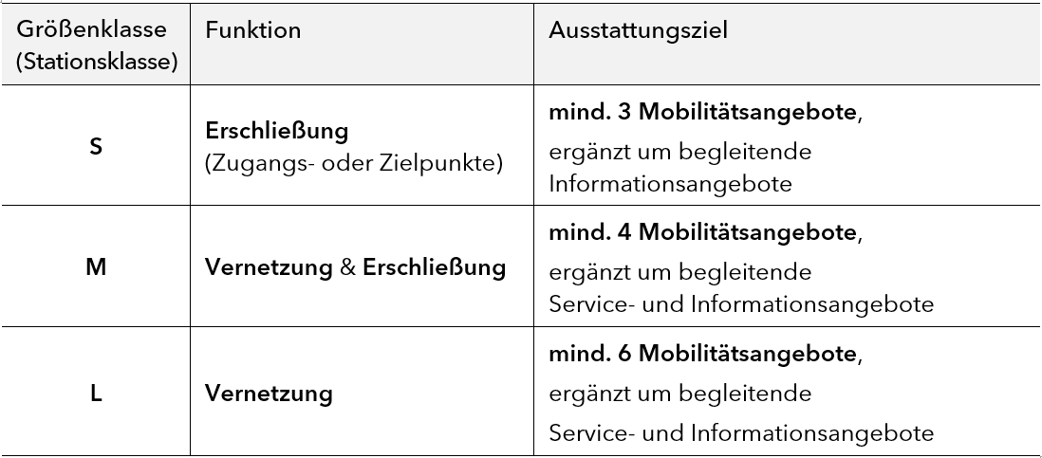
Mobilstationen – Warum?
Beispiel: Stadt Münster
Kategorisierung und Ausstattung von Mobilstationen
Mobilstationskonzept – Teil A: Qualitätsstandards
3 Größenklassen mit unterschiedlichen Funktionen und Ausstattungszielen (Mobilität, Service, Info)
zwingende, alternative und optionale Ausstattungsmodule
begründete Abweichungen sind möglich
ZNM-Handbuch-Mobilstationen NRW (2022): NEU: 3 Stationskategorien im städtischen Raum (SZ, SP, Q), Unterscheidung nach Lage und Vernetzungsgrad
4

Slide 5
Mobilstationen – Wie viele?
02

Slide 6
Mobilstationen – Wie viele?
Zentrale Fragen mit Einfluss auf Anzahl und räumliche Verteilung der Mobilstationen
Welche Zielgruppen? z. B. Bürger*innen, Einpendler, Gäste und Besuchende, …
Wo sollen die Zielgruppen erreicht werden? z. B. verkehrsstarke Kernstadt, zentrale Verkehrsknoten, Einfallstraßen am Stadtrand, flächendeckend, …
Angebots- oder marktorientierte Ausstattung der Mobilstationen? u. a. Umgang mit üblicherweise eigenwirtschaftlich betriebenen Mobilitätsangeboten (z. B. Sharing-Angebote)
Wie weit soll es bis zur nächsten Mobilstation höchstens sein? z. B. maximaler Zeitaufwand zu Fuß, mit dem eigenen Fahrrad, mit dem eigenen Pkw …
→ Beantwortung der Fragen ist maßgebend für Erreichbarkeitsstandards von Mobilstationen und die maximalen Entfernungen zwischen den Stationsstandorten
6

Slide 7
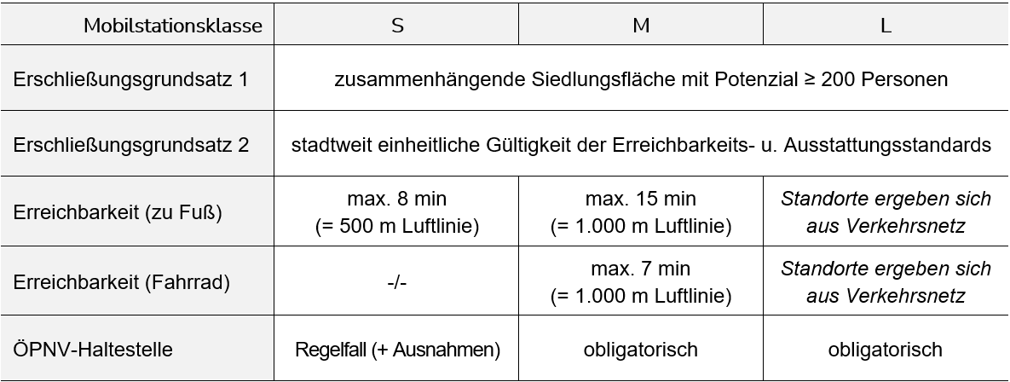
Mobilstationen – Wie viele?
Beispiel: Stadt Münster
Grundsätze und Orientierungswerte für die Ausstattung mit Mobilstationen
Welche Zielgruppen und wo? → alle, flächendeckend
Angebots- vs. marktorientierte Ausstattung ? → angebotsorientiert (Daseinsvorsorge)
Maximale Entfernung? → angelehnt an Erreichbarkeitsstandard von ÖV-Haltestellen
Mindestausstattung? → ÖV-Haltestelle
7

Slide 8
Mobilstationen – Wo genau?
03

Slide 9
Mobilstationen – Wo genau?
Vorüberlegungen zum planerischen Ansatz: Daseinsvorsorge vs. eigenwirtschaftl. Betrieb der Angebote
Grundsätze und Orientierungswerte für die Ausstattung mit Mobilstationen
Methodisches Vorgehen bei der Standortauswahl Überblick
Nutzwertanalyse der ÖPNV-Haltestellen im Stadtgebiet
Sammeln & Konsolidieren von bevorzugten Mobilstationsstandorten (Bürgerschaft, Kommunalpolitik, Verwaltung,…)
(Quantitatives) Standortbewertungs- und -auswahlverfahren → 1. Auswahl geeigneter Mobilstationsstandorte
Qualitative Bewertung der ermittelten Mobilstationsstandorte → 2. Auswahl geeigneter Mobilstationsstandorte
Finale Standortvorschläge
9

Slide 10
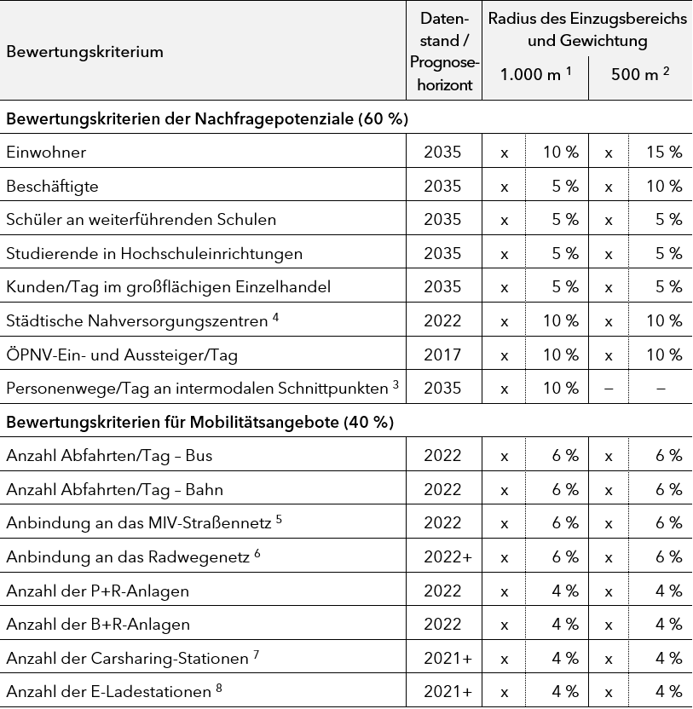
Mobilstationen – Wo genau?
Beispiel: Stadt Münster
Nutzwertanalyse der ÖPNV-Haltestellen
GIS-basierte Ermittlung von maßgeblichen Potenzial- und Angebotskenngrößen
16 Bewertungskriterien (gewichtet)
Ziel: Eingrenzung bzw. Auswahl von Standortalternativen
¹ Einzugsbereich für M-Mobilstationen
² Einzugsbereich für S-Mobilstationen
³ Summe der Personenwege/Tag an intermodalen Schnittpunkten (MIV/ÖPNV bzw. Fahrrad/ÖPNV) in maximal 100 m Entfernung zur ÖPNV-Haltestelle
⁴ gemäß Einzelhandels- und Zentrenkonzept Münster – Fortschreibung 2018
⁵ nach Straßenkategorie
⁶ nach Netzkategorien gemäß Fahrradnetz 2.0
⁷ Durchführung eines Interessenbekundungs-verfahrens zur Vergabe von stationsbasierten Carsharing-Stellplätzen (V/0341/2021 – Anlage 1)
⁸ Elektro-Ladesäulenkonzept Münster 2021 zur Förderung der Elektromobilität (V/0312/2021)
10

Slide 11
Mobilstationen – Wo genau?
Beispiel: Stadt Münster
Bevorzugte Mobilstationsstandorte
47 Standortvorschläge aus der Kommunalpolitik, von Institutionen, des NWL und der Stadtverwaltung Münster
davon 43 Standortvorschläge direkt oder näherungsweise berücksichtigt
11

Slide 12
Ansatz & methodisches Vorgehen
Beispiel: Stadt Münster
Quantitatives Standortbewertungs- und –auswahlverfahren – Regeln (I)
Festlegung von Regeln zur Standortbewertung und –auswahl
Mobilstationsklasse L
intermodaler Verkehrsknoten: ≥ 20.000 Personenweg/Tag
UND
ÖPNV: ≥ 2 Buslinien mit unterschiedlichen Linienzielen und ≥ 6 Abfahrten/h+Richtung
ODER
Bahnhof/SPNV-Haltepunkt
ODER
Standort einer P+R-Anlage
Mobilstationsklasse M
Bahnhof/SPNV-Haltepunkt
ODER
i. S. v. Erschließungsgrundsatz 1: Nachfragepotenzial ≥ 800 Pers. im 1.000-m-Einzugsbereich
UND
Erreichbarkeit: ≤ 2.000 m bis zur nächsten M-Mobilstation
UND
maximale Nutzwertpunktzahl (bei alternativen Standorten)
Mobilstationsklasse S
Erschließungsgrundsatz 1: Nachfragepotenzial ≥ 200 Pers. im 1.000-m-Einzugsbereich
UND
Erreichbarkeit: ≤ 1.000 m bis zur nächsten S-Mobilstation
UND
mögl. hohe Nutzwertpunktzahl
ODER
ÖPNV-Haltestelle mit optimaler Flächenerschließung
ODER
bevorzugter Standort (vorschlag)
12

Slide 13
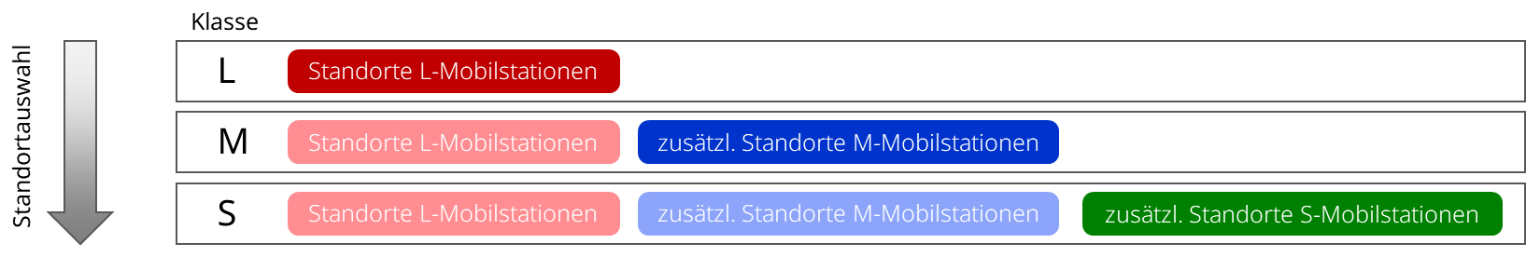
Ansatz & methodisches Vorgehen
Beispiel: Stadt Münster
Quantitatives Standortbewertungs- und –auswahlverfahren – Regeln (II)
Wichtig: L-Mobilstationen haben immer auch die Funktion und Ausstattung von M- und S-Mobilstationen. M-Mobilstationen haben immer auch die Funktion und Ausstattung von S-Mobilstationen.
schrittweise Eingrenzung und Auswahl der Standorte nach dem „Top-Down-Ansatz“
erster Vorschlag zu möglicher Priorisierung der zeitlichen Umsetzung bei M- und S-Mobilstationen:
M1/S1: Standorte für das weitgehende Erreichen der Erschließungsgrundsätze erforderlich (weiterhin kleinere Erschließungslücken in Siedlungsrandbereichen)
M2/S2: Standorte für das vollständige Erreichen der Erschließungsgrundsätze erforderlich
13

Slide 14
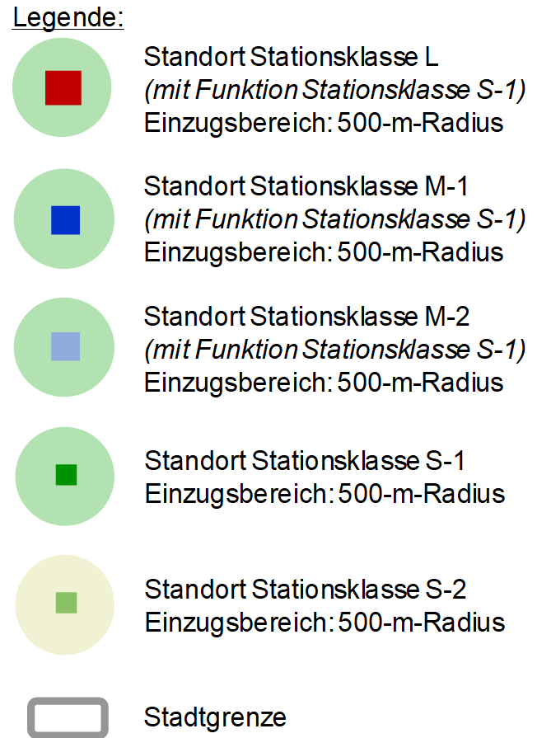
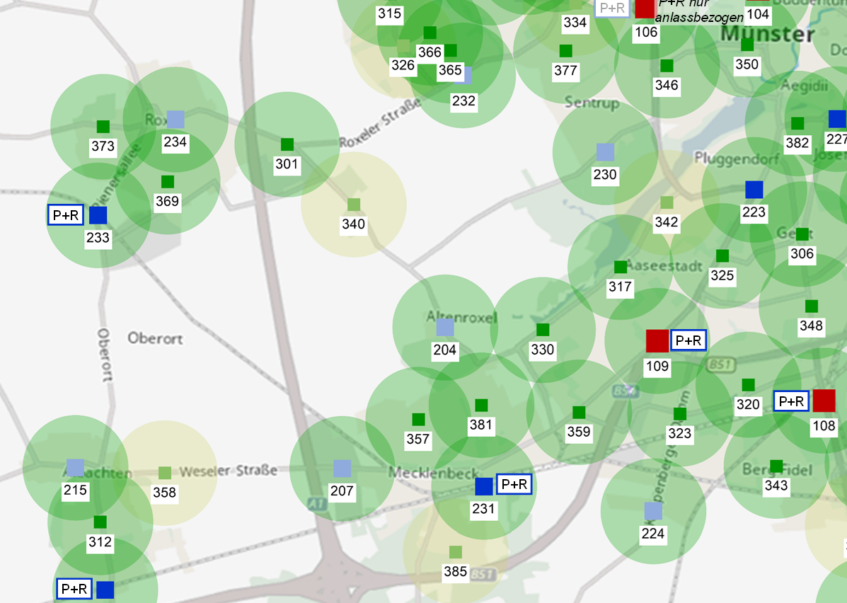
Ansatz & methodisches Vorgehen
Beispiel: Stadt Münster
Quantitatives Standortbewertungs- und –auswahlverfahren – Ergebnis
14

Slide 15
Mobilstationen – Wo genau?
Beispiel: Stadt Münster
Qualitative Bewertung der ermittelten Mobilstationsstandorte
Bewertung der 1. Auswahl potenzieller Mobilstationsstandorte (Orientierungs- und Nutzwerte) mit fachplanerischer Expertise und Ortskenntnis durch die Stadtverwaltung Münster
Bewertungsaspekte :
langfristige Planungen zu neuen oder veränderten ÖPNV-Haltestellen und Bahnhöfen (optional: als Standortvorschlag)
Integration der Mobilstationsstandorte in das bestehende und zukünftige ÖPNV-Liniennetz (soweit bereits bekannt)
Platzverhältnisse mittels Ortskenntnis oder Luftbildanalyse zu vorhandenen Freiflächen
Kenntnisse zu sonstigen geplanten Maßnahmen mit Bezug zu Mobilstationen
punktuelle Anpassung der Standortvorschläge aus der ersten Auswahl → finale Standortvorschläge → Überprüfung der physischen und rechtlichen Flächenverfügbarkeit im Anschluss
15

Slide 16
Ergebnis
04

Slide 17
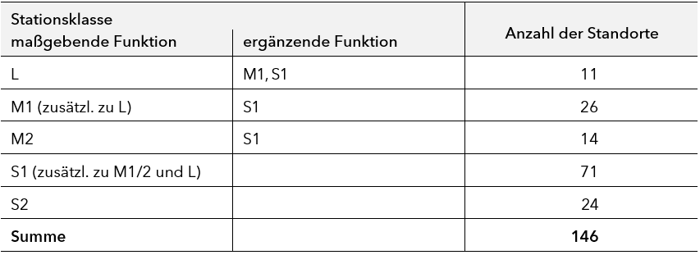
Standortvorschläge
Beispiel: Stadt Münster
Übersicht
17

Slide 18
Erschließungswirkung
Beispiel: Stadt Münster
Status quo: 10 Standorte
Standortkonzept:
146 Standorte
darunter: 43 von 47 Standortvorschlägen aus der Kommunalpolitik und von sonst. Institutionen
18

Slide 19
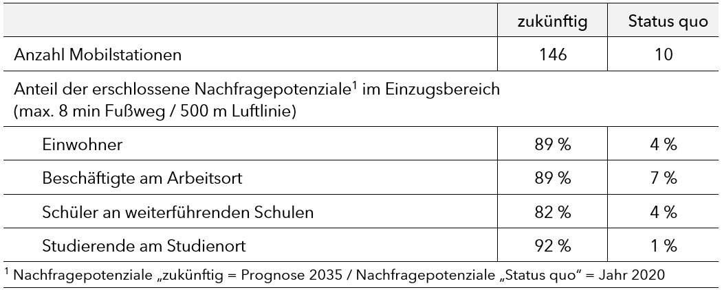
Erschließungswirkung
Beispiel: Stadt Münster
Erschlossene Nachfragepotenziale im fußläufigen Einzugsbereich (500 m = 8 min) bei vollständig umgesetztem Standortkonzept
19

Slide 20
Bewertung & Einordnung des Verfahrens
05

Slide 21
Bewertung & Einordnung des Verfahrens
transparent ✓
Standortauswahlkriterien → definiert
genutzte Daten → offengelegt
umfassend ✓
zukünftige Nachfragepotenziale und vorhandene / geplante Mobilitätsangebote → berücksichtigt
Dimensionierung der Ausstattungsmodule → möglich
integrativ ✓
Standortvorschläge Dritter (Bürgerschaft, Kommunalpolitik, AT-Organisationen usw.) → berücksichtigt
zukunftsfähig ✓
Aktualisierung der Ergebnisse bzw. Anpassung des Verfahrens (Bewertungskriterien, Gewichtung, Daten) → möglich
übertragbar ✓
methodische Ansätze des ZNM-Handbuch Mobilstationen NRW → eingeflossen
Übertragbarkeit auf andere Städte → gegeben
Voraussetzung: Verfügbarkeit von kleinräumigen Potenzial- und Angebotsdaten, GIS- oder/und Verkehrsmodell
21

Slide 22
Vielen Dank
für Ihre Aufmerksamkeit.
© Stadt Münster

